Slide 1
ПРИМЕНЕНИЕ ТОПИЧЕСКИХ СТЕРОИДОВ В ЛЕЧЕНИИ РИНОСИНУСИТОВ
ГОО ВПО ДОННМУ ИМ. М. ГОРЬКОГО
Кафедра оториноларингологии ФИПО
доц. Гинькут В.Н., Талалаенко И.А.
Донецк - 2020

Slide 2
Статистика
Согласно эпидемиологическим исследованиям последних лет около 15 % взрослого населения и 5% детей страдают той или иной формой острого бактериального синусита [8].
Заболеваемость хроническим риносинуситом за последние 10 лет выросла в два раза и, по данным многих авторов, это заболевание занимает первое место среди всех хронических болезней ВДП [1, 7].

Slide 3
Класификация риносинуситов
На сегодняшний день, согласно последнему Европейскому соглашению по риносинустам (EPOS), принятому в 2020, выделяют острые риносинуситы (длительность заболевания не превышает 12 недель) и хронические (длительность заболевания свыше 12 недель).

Slide 4
Классификация риносинуситов
Если при остром процессе клинические симптомы (заложенность носа или выделения, лицевые боли, нарушение обоняния) длятся не более 5 дней, то это состояние соответствует острому респираторному заболеванию. Если после 5 дней симптомы не исчезают и их персистенция превышает 10 дней или симптомы нарастают по прошествии 5 дней, то заболевание расценивается как острый риносинусит.

Slide 5
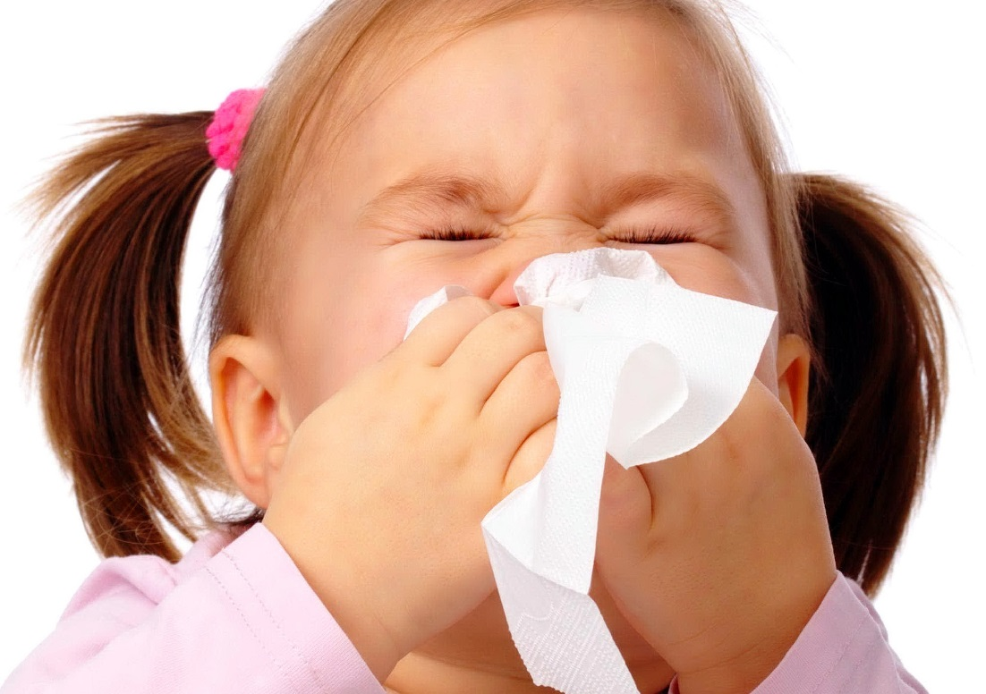
Этиопатогенез острого риносинусита
Этиопатогенез острого риносинусита преимущественно обусловлен риногенным инфицированием околоносовых пазух через естественные соустья, посредством которых осуществляется аэрация и дренирование пазух [1, 4, 6].

Slide 6
Основные причины развития острого синусита:
Пусковым моментом в развитии острого риносинусита, как правило, является вирусная инфекция, при которой околоносовые пазухи поражаются почти в 90% случаев.
Под воздействием вируса на мерцательный эпителий полости носа и околоносовых пазух эпителиальные клетки теряют реснички, эпителий становится рыхлым, развивается отёк слизистой оболочки, воспаление.

Slide 7
Основные причины развития острого синусита:
Следствием этого являются нарушение аэрации синусов, инактивация мукоцилиарного клиренса и скопление серозного экссудата в просвете синусов.
Снижение скорости мукоцилиарного транспорта позволяет продлить время контакта патогенных бактерий со слизистой оболочкой и способствует её бактериальному инфицированию [2, 5].

Slide 8
Основные причины развития хронического синусита:
В развитии хронического риносинусита важное место отводится состоянию естественного соустья синуса, обеспечивающего аэрацию и дренаж.
При патологических изменениях в области соустья, обусловленных воспалительным процессом, анатомическими особенностями внутриносовых структур формируется хронический воспалительный процесс слизистой оболочки синуса, сопровождающийся её структурными изменениями [1, 7].

Slide 9
Основные причины развития полипозного синусита:
Одной из наиболее сложных форм хронического риносинусита, как в плане клинического течения, так и в плане лечения, является полипозный риносинусит.
На сегодняшний день предложено множество теорий этиологии и патогенеза полипозного риносинусита, но ни одна теория не может полностью объяснить механизм формирования этого заболевания.

Slide 10
Основные причины развития полипозного синусита:
Некоторыми авторами полипозный риносинусит рассматривается как заболевание с нарушением иммунного гомеостаза и развитием персистирующего иммунного воспаления, ведущего к ремоделированию слизистой оболочки и формированию продуктивного процесса.
Другие рассматривают нарушение аэродинамики носа как одну из причин развития полипозного риносинусита [6, 7].

Slide 11
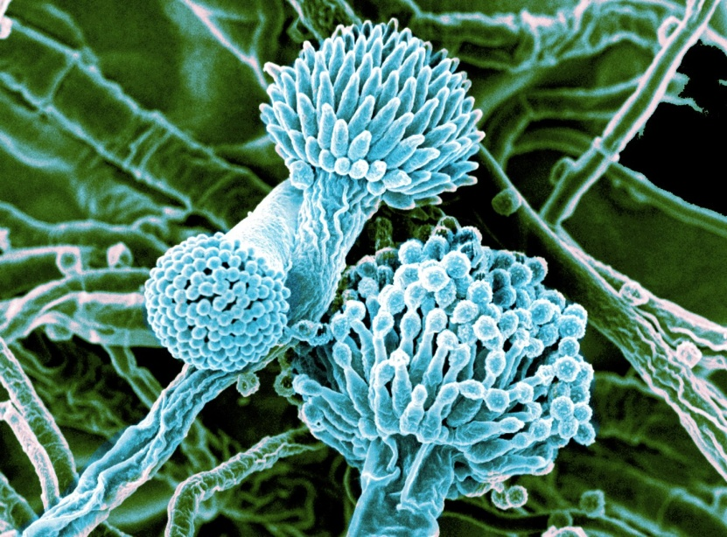
Основные причины развития полипозного синусита:
Значительное место среди вероятных причин полипозного риносинусита отводится грибковому инфицированию слизистой оболочки, в ответ на которое развивается иммунная реакция в виде эозинофильного воспаления [5, 9].

Slide 12
Основные причины развития полипозного синусита:
Одним из основных механизмов в патогенезе полипозного риносинусита, большинство авторов считают развитие хронического воспаления слизистой оболочки, которое в большинстве случаев (80%) носит аллергический (эозинофильный) характер и только в 20% случаев неаллергический (нейтрофильный) характер.

Slide 13
Возбудители острого и хронического синусита:
Наиболее частыми возбудителями острых риносинуситов являются Streptococcus pneumoniae - 42%, Haemophilus influenza - 29-38%, Moraxella catarrhalis - 17-20%.
При хронических инфекциях микробный пейзаж становится более разнообразным, и, помимо названных возбудителей, встречаются различные виды стафилококков, анаэробы, внутриклеточные возбудители.

Slide 14
Антибактериальная терапия синуситов
Важную роль в лечении риносинуситов играет антибактериальная терапия. Синусит занимает пятое место среди заболеваний по частоте назначения антибиотиков.
Эффективность лечения во многом зависит от правильного выбора и назначения антибактериального препарата. В основу выбора антибиотика должен быть положен принцип избирательной токсичности, т.е. препарат должен быть максимально токсичен для микроорганизмов и безопасен для организма человека [1].

Slide 15
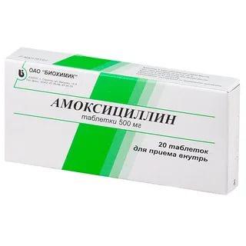
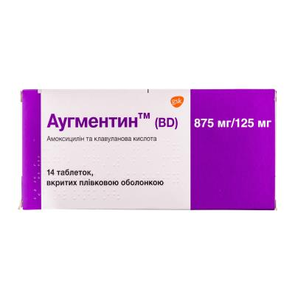
Антибактериальная терапия синуситов
Препаратом выбора для лечения острого синусита обычно является амоксициллин или амоксициллин/клавуланат [2,6].

Slide 16
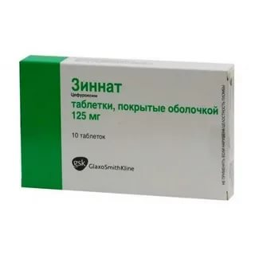
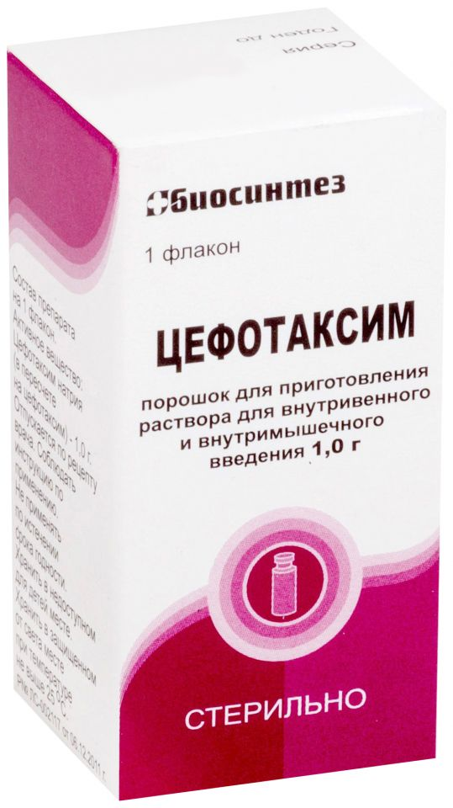
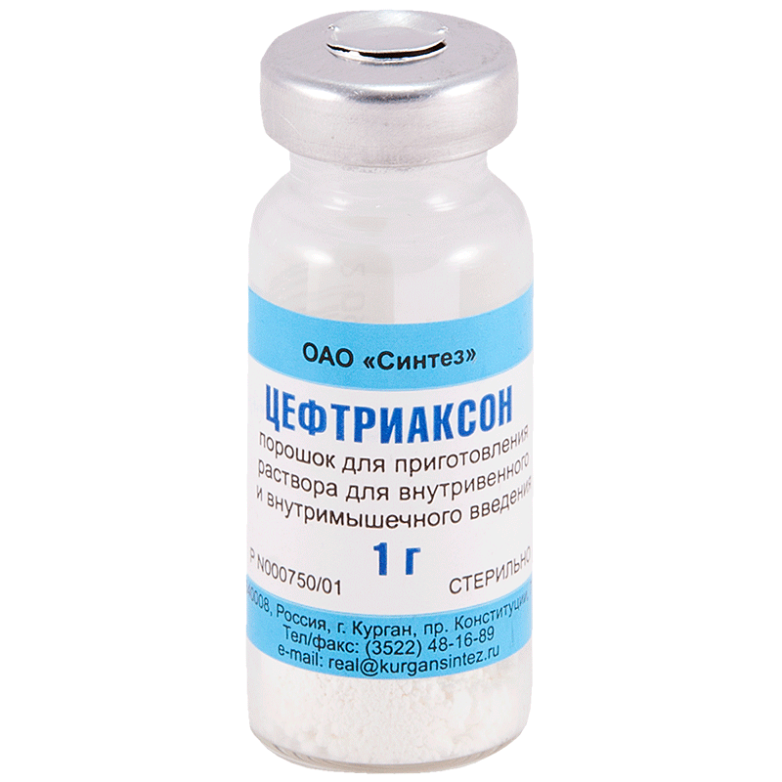
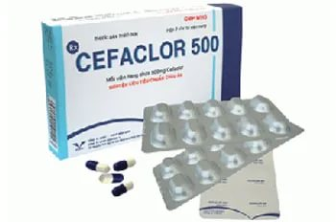
Антибактериальная терапия синуситов
Достаточно высокой эффективностью при лечении острого синусита обладают цефалоспорины II (цефуроксим, цефаклор) и III (цефотаксим, цефтриаксон) поколений.

Slide 17
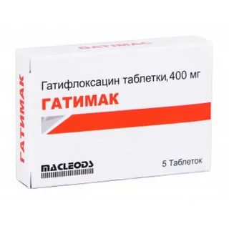
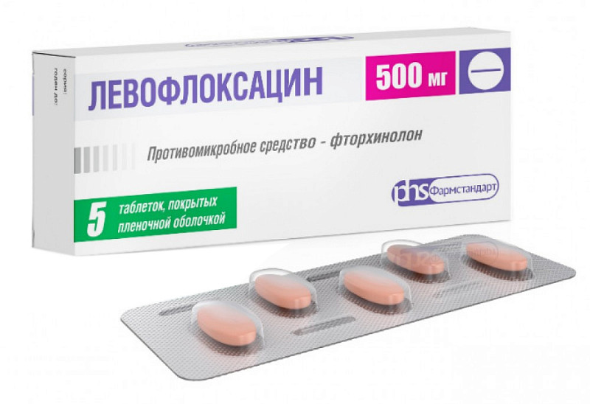
Антибактериальная терапия синуситов
В последнее время на рынке стали появляться фторхинолоны с расширенным спектром активности, эффективные против S.pneumoniae и H.influenzae. В частности, к таким препаратам относятся левофлоксацин, моксифлоксацин и гатифлоксацин.

Slide 18
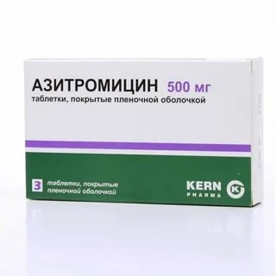
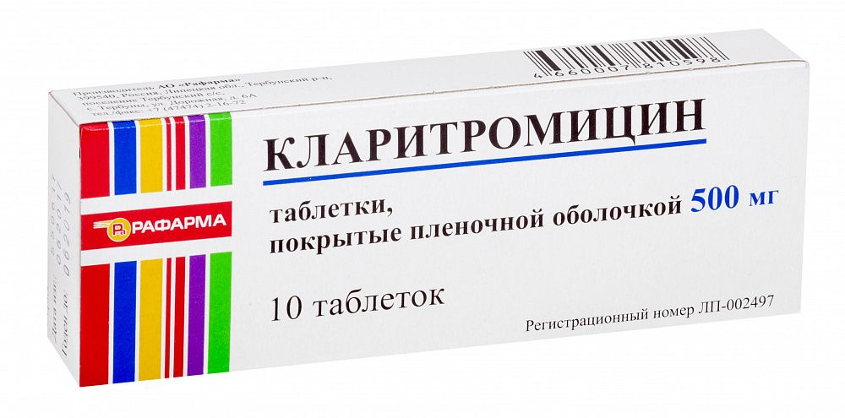
Антибактериальная терапия синуситов
Макролиды в настоящее время рассматриваются как антибиотики второго ряда, и в основном их используют при аллергии к b-лактамам.
Из макролидов при остром синусите оправдано применение азитромицина и кларитромицина.

Slide 19
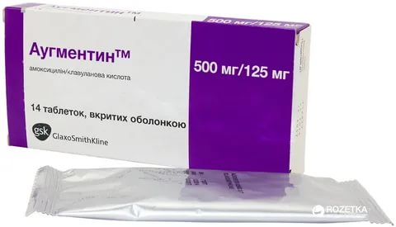
Антибактериальная терапия синуситов
При хроническом синусите препаратом первого ряда является амоксициллин/клавуланат, поскольку препарат защищён от действия b-лактамаз и эффективен в отношении анаэробных возбудителей.

Slide 20
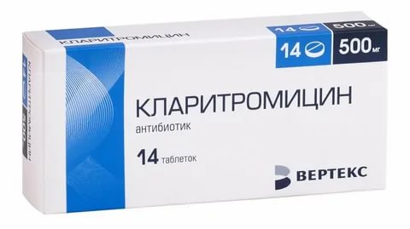
Антибактериальная терапия синуситов:
Широкий спектр действия макролидных антибиотиков, активность в отношении атипичных микроорганизмов позволяют выделить их в препараты первого ряда для лечения хронических риносинуситов.

Slide 21
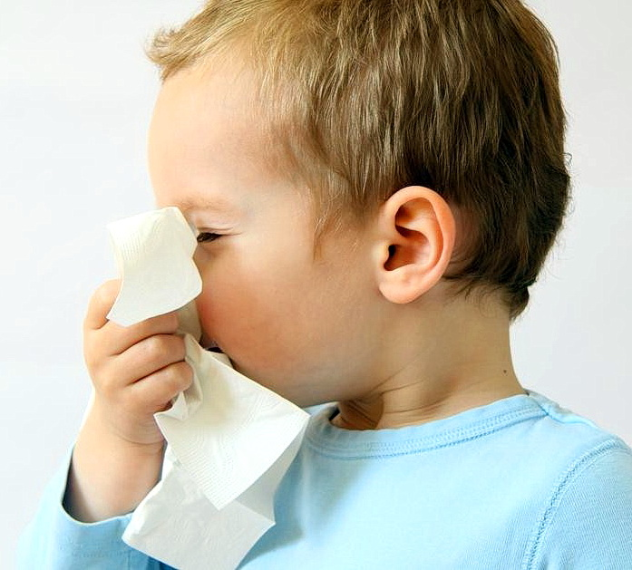
Ошибки терапии синуситов:
К сожалению, во многих случаях антибактериальная терапия проводится нерационально, что приводит к хронизации заболеваний и развитию резистентности микроорганизмов.

Slide 22
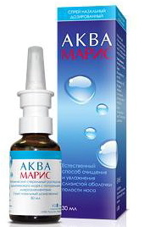
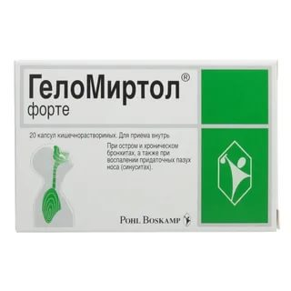
Ошибки терапии синуситов:
Серьёзной ошибкой в тактике лечения синуситов является переоценка роли антибактериальной терапии и недостаточное внимание к препаратам, улучшающим мукоцилиарный клиренс.

Slide 23
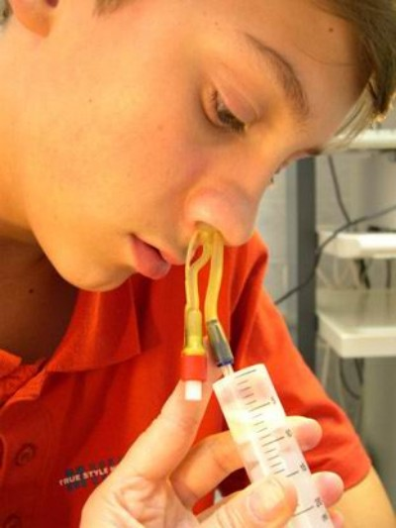
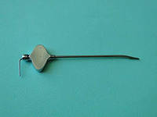
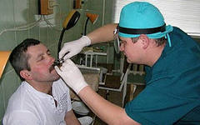
Ирригационная терапия синуситов
С целью улучшения мукоцилиарного клиренса проводятся различные мероприятия: носовой душ, промывание носа по Проетцу, пункция пазухи, применение ЯМИК-катетера, назначаются мукоактивные и противовоспалительные препараты.

Slide 24
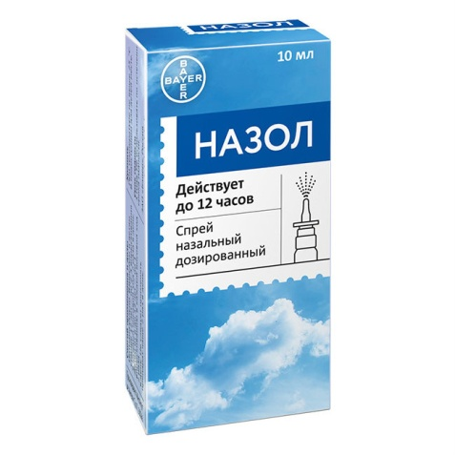
Деконгестанты в терапии синуситов
Достаточно часто назначаются сосудосуживающие препараты, уменьшающие отёк слизистой оболочки и, тем самым, улучшающие аэрацию синуса.
Однако применение сосудосуживающих капель следует ограничить 3 днями в связи с развитием привыкания к ним и возможностью подавления активности мерцательного эпителия.

Slide 25
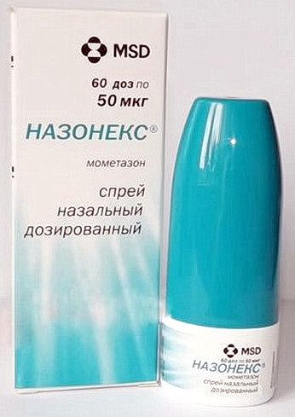
Топические стероиды в терапии синуситов
Применение топических стероидов при этих заболеваниях позволяет устранить воспаление и отёк слизистой носа, восстановить работу естественного соустья околоносового синуса, что является основным этапом для выздоровления [3].

Slide 26
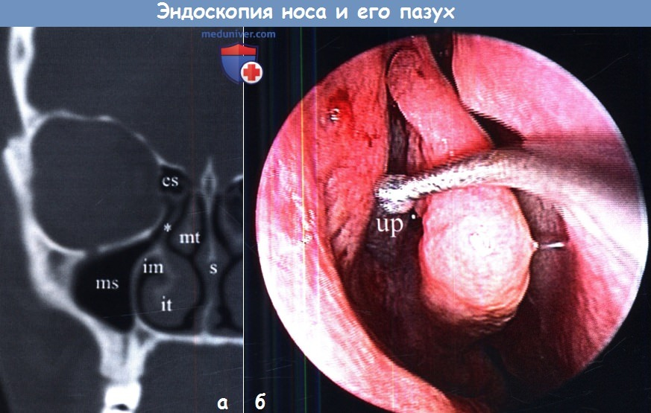
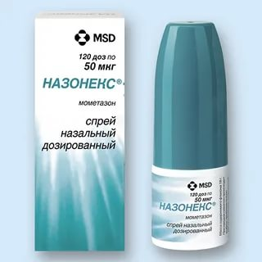
Лечение хронических синуситов
Оптимальной терапией хронических риносинуситов является комбинация хирургических методов лечения и медикаментозных.

Slide 27
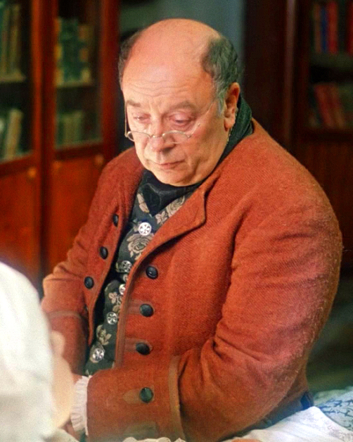
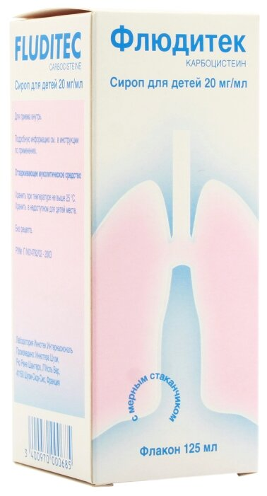
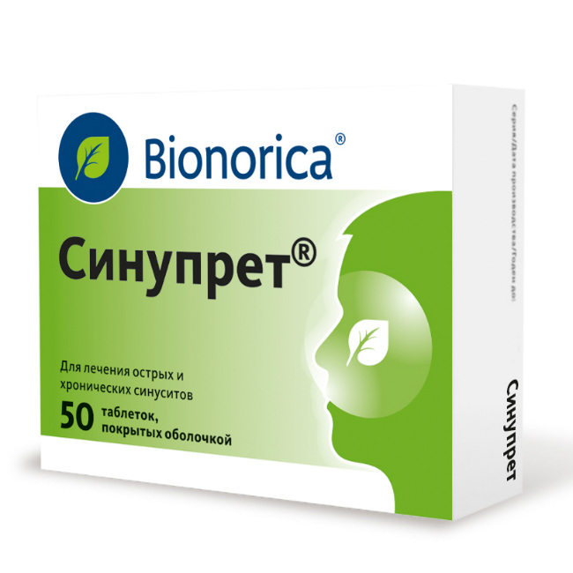
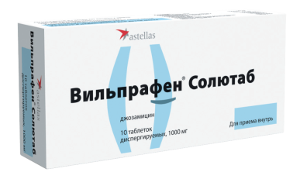
Лечение хронических синуситов
Основными методами медикаментозного лечения являются антибактериальная терапия и терапия, направленная на улучшение мукоцилиарного клиренса.

Slide 28
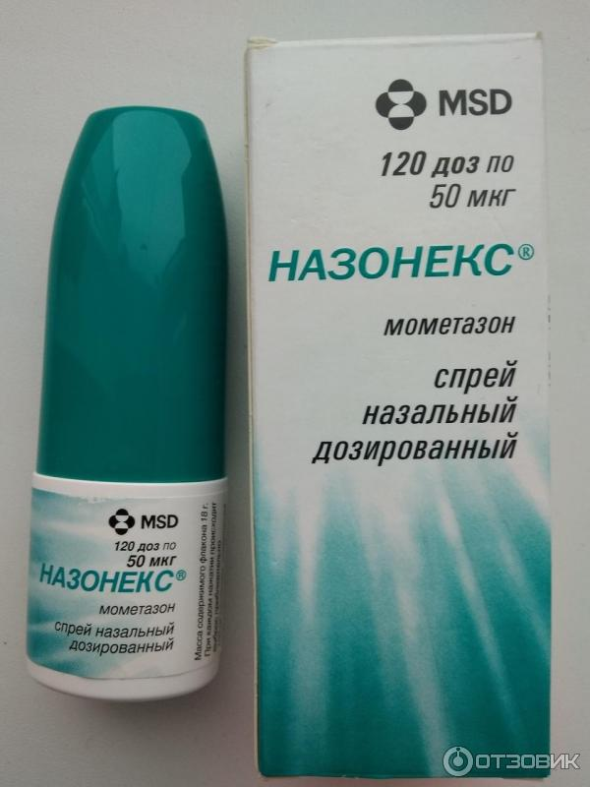
Лечение хронических синуситов
При полипозных риносинуситах проводится противорецидивная терапия, заключающаяся в длительных курсах применения интраназальных кортикостероидных препаратов [5].

Slide 29
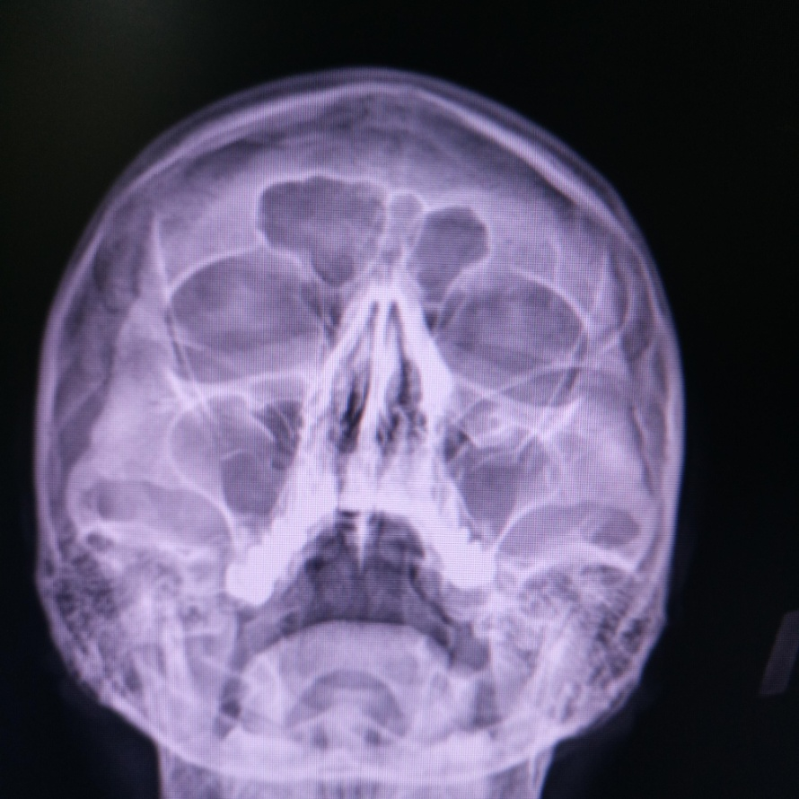
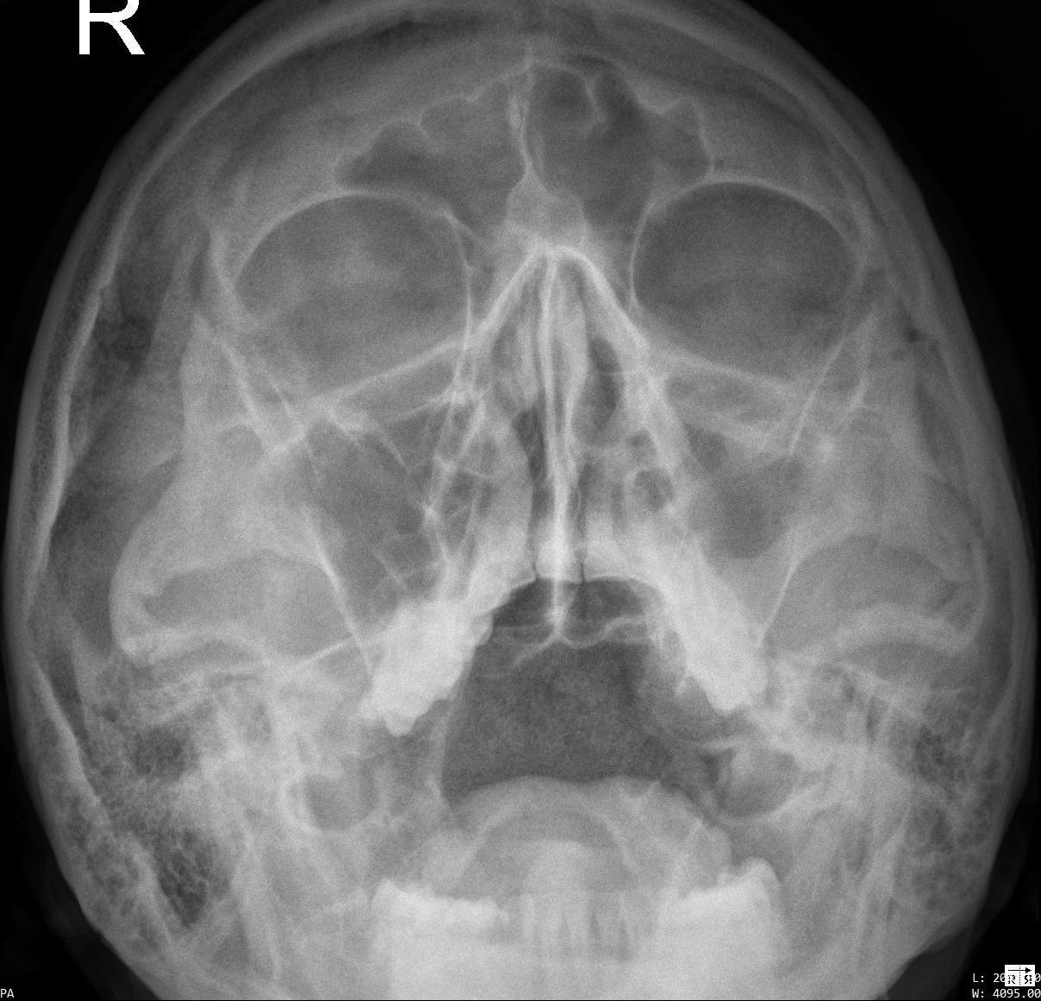
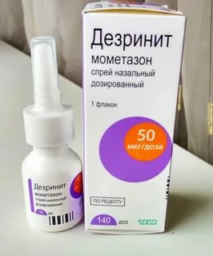
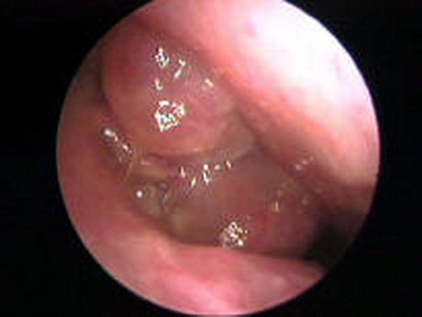
Цель исследования
Целью нашего исследования была оценка эффективности интраназальных кортикостероидов при лечении острого и хронического риносинусита

Slide 30
Материалы и методы
В исследование включены 40 пациентов с острым риносинуситом в возрасте от 18 до 54 лет. 17 из них назначалось стандартное лечение, включающее антибактериальную терапию (амоксициллин/клавулановая кислота), промывание носа по Проетцу, сосудосуживающие капли в нос (Нокспрей).
23 пациенту вместо сосудосуживающих капель назначали топические стероиды (Назонекс или Дезринит по 200 мкг 1 раз в день).

Slide 31
Материалы и методы
Оценивали выраженность симптомов заболевания (головная боль, затруднение носового дыхания, выделения из носа, нарушение обоняния, лицевые боли) до начала лечения, во время лечения и после завершения курса антибактериальной терапии. Оценка состояния проводилась пациентом, риноскопическая картина (отёк, гиперемия слизистой оболочки, наличие выделений по среднему носовому ходу и их характер) оценивалась врачом.

Slide 32
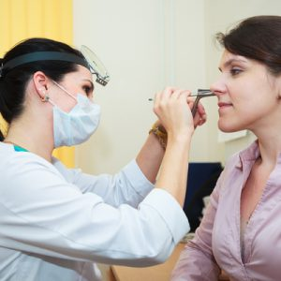
Материалы и методы
Применялась трёхбалльная шкала оценки.
При этом отсутствие симптомов определялось как – 0 баллов, лёгкая выраженность симптомов – 1 балл, значительная выраженность – 3 балла.

Slide 33
Материалы и методы
В исследование вошли 45 пациентов с полипозным риносинуситом в возрасте 29-63 лет.
У 12 пациентов ПРС сочетался с бронхиальной астмой и непереносимостью нестероидных противовоспалительных препаратов.
Ведущей жалобой всех пациентов было затруднение носового дыхания.

Slide 34
Материалы и методы
25 пациентам было назначено лечение, заключающееся в орошении слизистой носа физиологическим раствором и использовании интраназального стероида в дозе 200 мкг 1 раз в день в течение месяца.
После чего проводился осмотр и решался вопрос о дальнейшем лечении.
20 пациентам не назначалось предоперационное лечение.

Slide 35
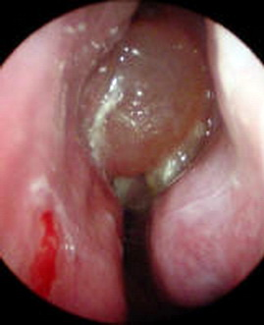
Материалы и методы
18 больным было выполнено эндоскопическое эндоназальное хирургическое вмешательство
С целью профилактики рецидивов заболевания в послеоперационном периоде назначали Назонекс или Дезринит по 200 мкг 1 раз в день в течение 6 месяцев и более.

Slide 36
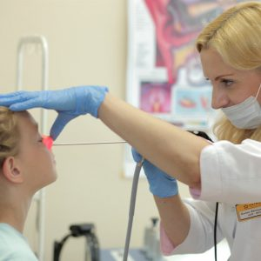
Результаты
При остром риносинусите выраженность симптомов заболевания до лечения составила в обеих группах в среднем 2,5 ± 0,5 балла, выраженность изменений при риноскопии составила 2,7± 0,4 балла.

Slide 37
Результаты
В дальнейшем в обеих группах практически не было разницы в выраженности симптомов.
На 4 день от начала лечения выраженность симптомов составляла в среднем 0,4± 0,5 баллов, на 7 день 0,2± 0,4 балла, что достоверно демонстрировало эффективность лечения (Р <0,001).

Slide 38
Результаты
Риноскопические изменения в обеих группах на 4 день составили в среднем 2,3± 0,6 баллов.
Риноскопические изменения на 7 день в группе пациентов, не получавших топические стероиды, в среднем составили 2,1± 0,2 балла, а в группе пациентов получавших местные стероидные препараты – 0,3± 0,4 балла (Р <0,001).

Slide 39
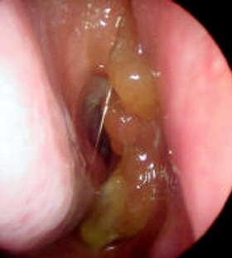
Результаты
При хроническом полипозном риносинусите в группе пациентов, которым была назначена терапия интраназальным кортикостероидным препаратом, через месяц у 36 (80,0%) отмечено улучшение носового дыхания и им продлено лечение.

Slide 40
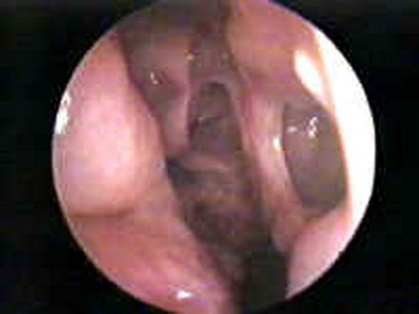
Результаты
При осмотре этих пациентов через 2 месяца у 17 (47,2%) отмечено удовлетворительное носовое дыхание и заметное уменьшение размеров полипов, что позволило продолжить начатое лечение и избежать хирургического вмешательства.

Slide 41
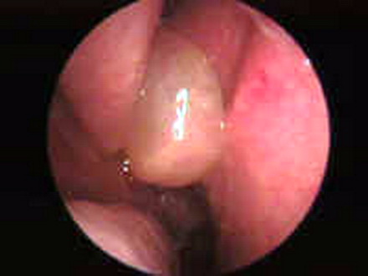
Результаты
Рецидив заболевания, потребовавший повторного хирургического вмешательства, отмечен у 10 (22,2%) пациентов при наблюдении в течение 3 лет.

Slide 42
Выводы:
1. Применение интраназальных топических стероидов при лечении острых риносинуситов повышает эффективность лечения и сокращает его сроки.

Slide 43
Выводы:
2. Применение интраназальных топических стероидов при лечении хронических полипозных риносинуситов позволяет уменьшить размеры полипов, улучшить носовое дыхание и, в ряде случаев, избежать хирургического вмешательства.

Slide 44
Выводы:
3. Проведение предоперационной терапии позволяет уменьшить объём вмешательства и сохранить неповреждённую слизистую оболочку.

Slide 45
Выводы:
4. Применение интраназальных топических стероидов в послеоперационном периоде уменьшает процент рецидивов полипозного риносинусита и удлиняет сроки ремиссии.

Slide 46
Использованная литература:
В. В. Шиленкова В.В., Шиленков К.А. EPOS-2020. Что нового? // Российская ринология. – 2020. № 28 (2). – С. 94-100.
White L.J, Rotella M.R, DelGaudio J.M. Polypoid changes of the middle turbinate as an indicator of atopic disease. International forum of allergy & rhinology. 2014;4(5):376-380. https://doi.org/10.1002/alr.21290
Brunner J.P., Jawad B.A., McCoul E.D. Polypoid change of the middle turbinate and paranasal sinus polyposis are distinct entities. Otolaryngology–Head and Neck Surg. 2017;157(3):519-523. https://doi.org/10.1177/0194599817711887
Hamizan A.W., Loftus P.A., Alvarado R., Ho J., Kalish L., Sacks R., DelGaudio J.M., Harvey R.J. Allergic phenotype of chronic rhinosinusitis based on radiologic pattern of disease. Laryngoscope. 2018;128(9):2015-2021. https://doi.org/10.1002/lary.27180
Hayward G., Thompson M.J., Perera R., Del Mar C.B., Glasziou P.P., Heneghan CJ. Corticosteroids for the common cold. Cochrane Database of Systematic Reviews. 2015;13(10):CD008116. https://doi.org/10.1002/14651858.CD008116.pub3
De Sutter A.I., Saraswat A., van Driel M.L. Antihistamines for the common cold. Cochrane Database of Systematic Reviews. 2015;29(11):CD009345. https://doi.org/10.1002/14651858.CD009345.pub2
Deckx L., De Sutter A.I., Guo L., Mir N.A., van Driel M.L. Nasal decongestants in monotherapy for the common cold. Cochrane Database of Systematic Reviews. 2016;10:CD009612. https://doi.org/10.1002/14651858.CD009612.pub2
King D., Mitchell B., Williams C.P., Spurling G.K. Saline nasal irrigation for acute upper respiratory tract infections. Cochrane Database of Systematic Reviews. 2015;20(4):CD006821. https://doi.org/10.1002/14651858.CD006821.pub3
Hawke K., van Driel M.L., Buffington B.J., McGuire T.M., King D. Homeopathic medicinal products for preventing and treating acute respiratory tract infections in children. Cochrane Database of Systematic Reviews. 2018;4:CD005974. https://doi.org/10.1002/14651858.CD005974.pub4

Slide 47
БЛАГОДАРЮ ЗА ВНИМАНИЕ!

